Slide 1
Читаем Николая Рериха
Притча «Сделать не долго, главное увидеть...»
Знаменитый художник был приглашен ко двору императора, чтобы написать возможно лучшую картину свою. Велики были затраты на оплату и на издержки приезда художника, но Покровитель Искусства император хотел иметь его лучшее произведение и предоставить все лучшие условия.
Художник назначил срок в течение одного года. B отведенном ему помещении художник проводил день за днем в сосредоточенном обдумывании, так что, наконец, придворные обеспокоились, когда же, наконец, начнется сама картина. Все материалы были давно приготовлены, но художник, видимо, и не думал приступать к заполнению холста.
Наконец, спросили художника, ввиду приближения окончания срока, им назначенного, но он сказал: «Не мешайте». И за два дня до окончания года он встал и, быстро принявшись за кисти, закончил лучшее свое произведение, сказав после: «Сделать не долго, но нужно раньше увидеть то, что сделаешь».

Slide 2
Притчи Николая Рериха рассказывают нам о самом важном – об истинном счастье и о любви, о предназначении и о смысле жизни. Они не поучают, а лишь намекают, оставляя возможность самому делать выводы.
В притче «Сделать не долго, главное увидеть....» говорится, что смысл жизни человека заключается в неустанном творчестве и созидании. Но творчество может развиваться лишь при свободе мысли, свободе действий. Иллюстрации к этой притче – в основе презентации.

Slide 3
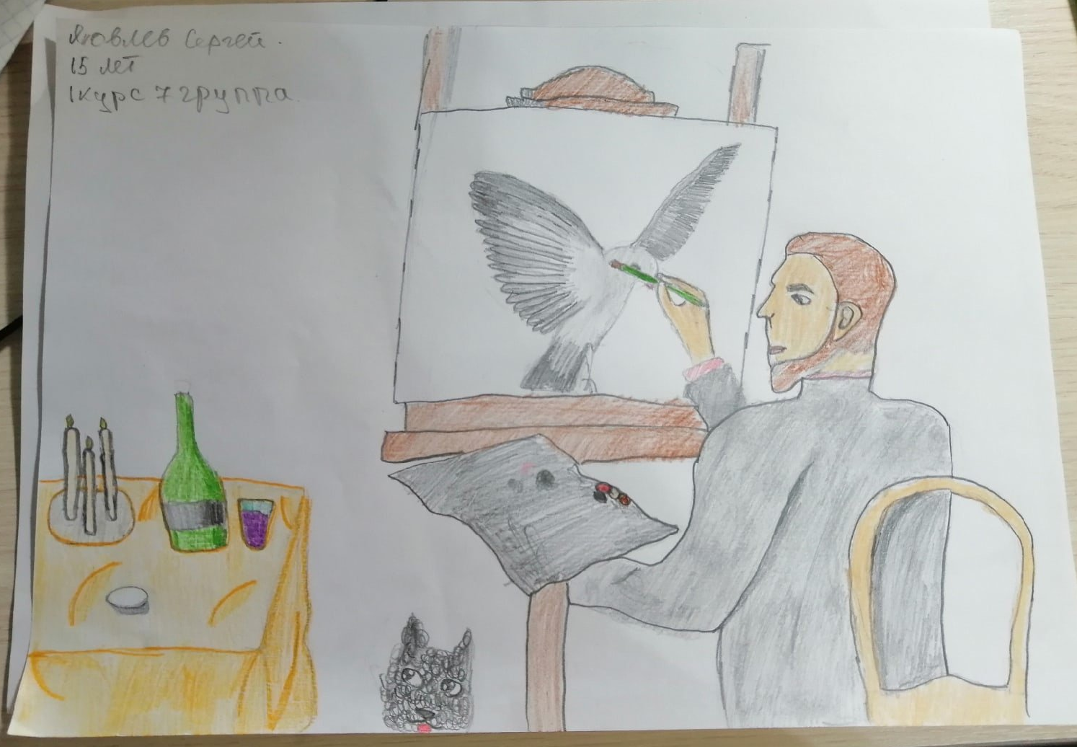
ЗАРОЖДЕНИЕ ШЕДЕВРА

